Slide 1
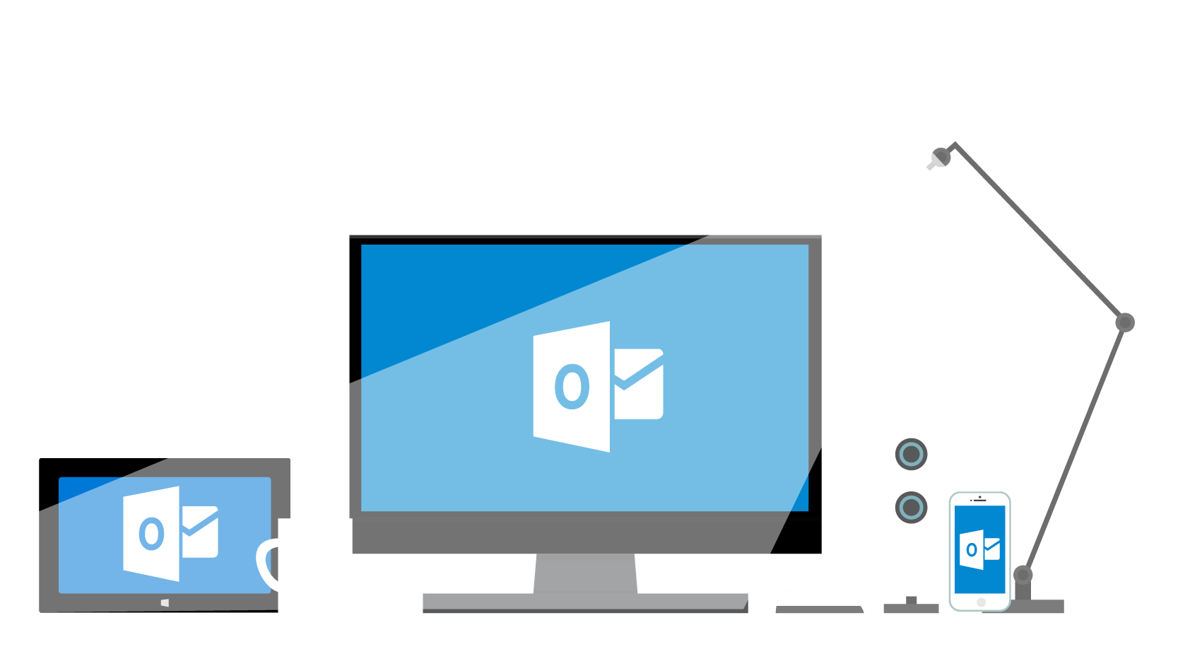
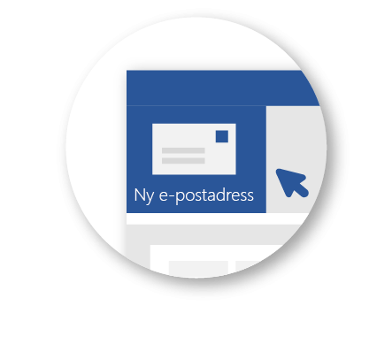
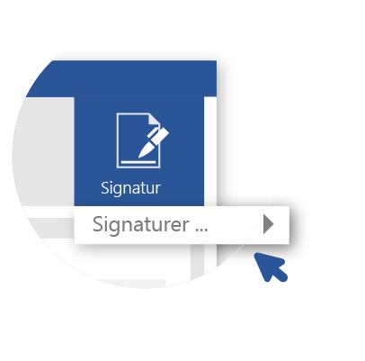
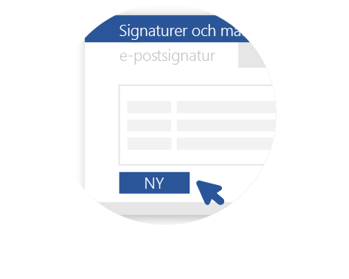
5 sätt att få
ut mer från Outlook
Signera med stil
Öppna ett
nytt meddelande.
Väl Signatur och sedan Signaturer på menyfliksområdet.
Välj Ny och namnge signaturen.
Lägg sedan till din kontaktinformation.
Anvisningar och video:
aka.ms/outlooksignature

Slide 2
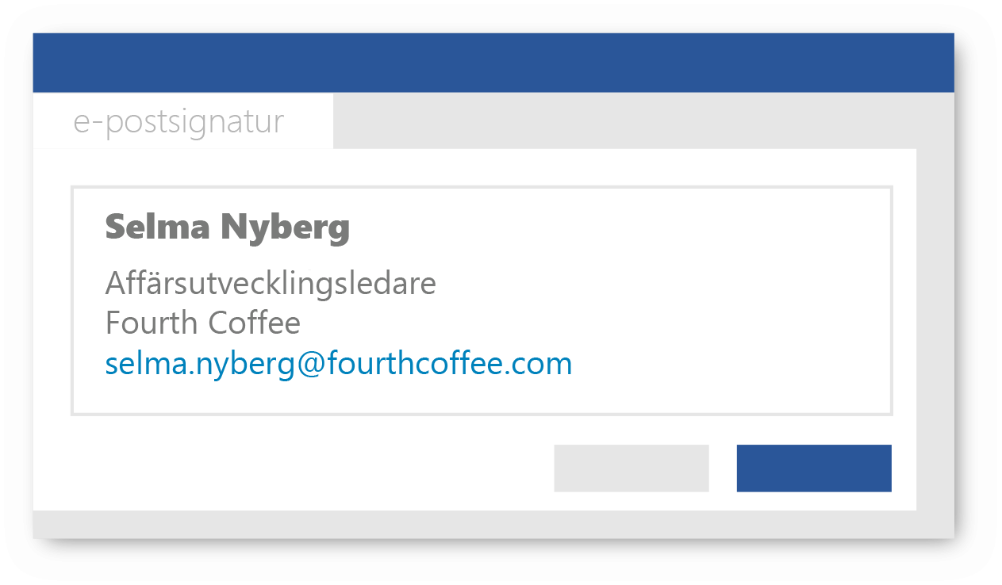
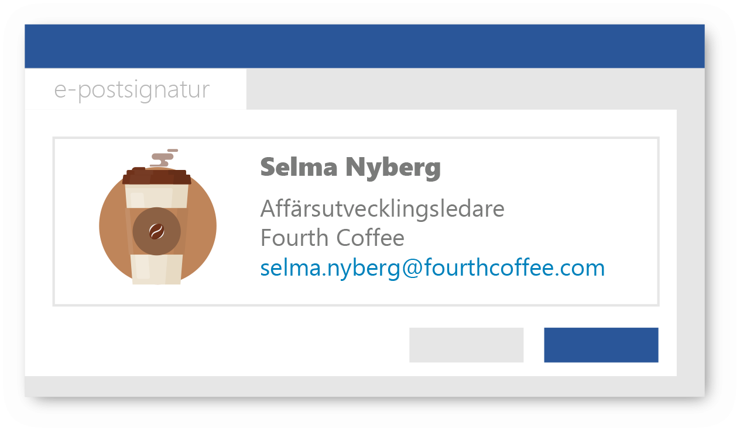


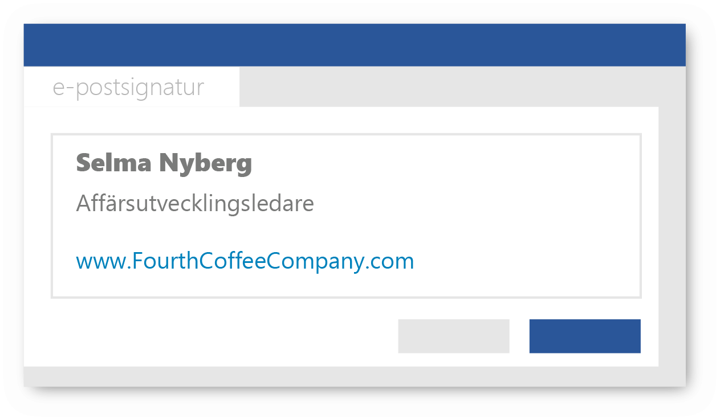
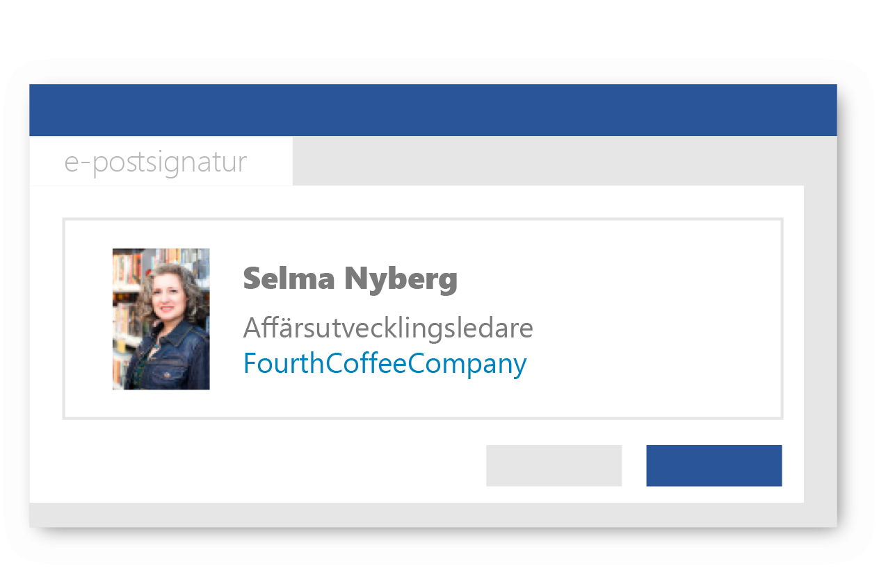



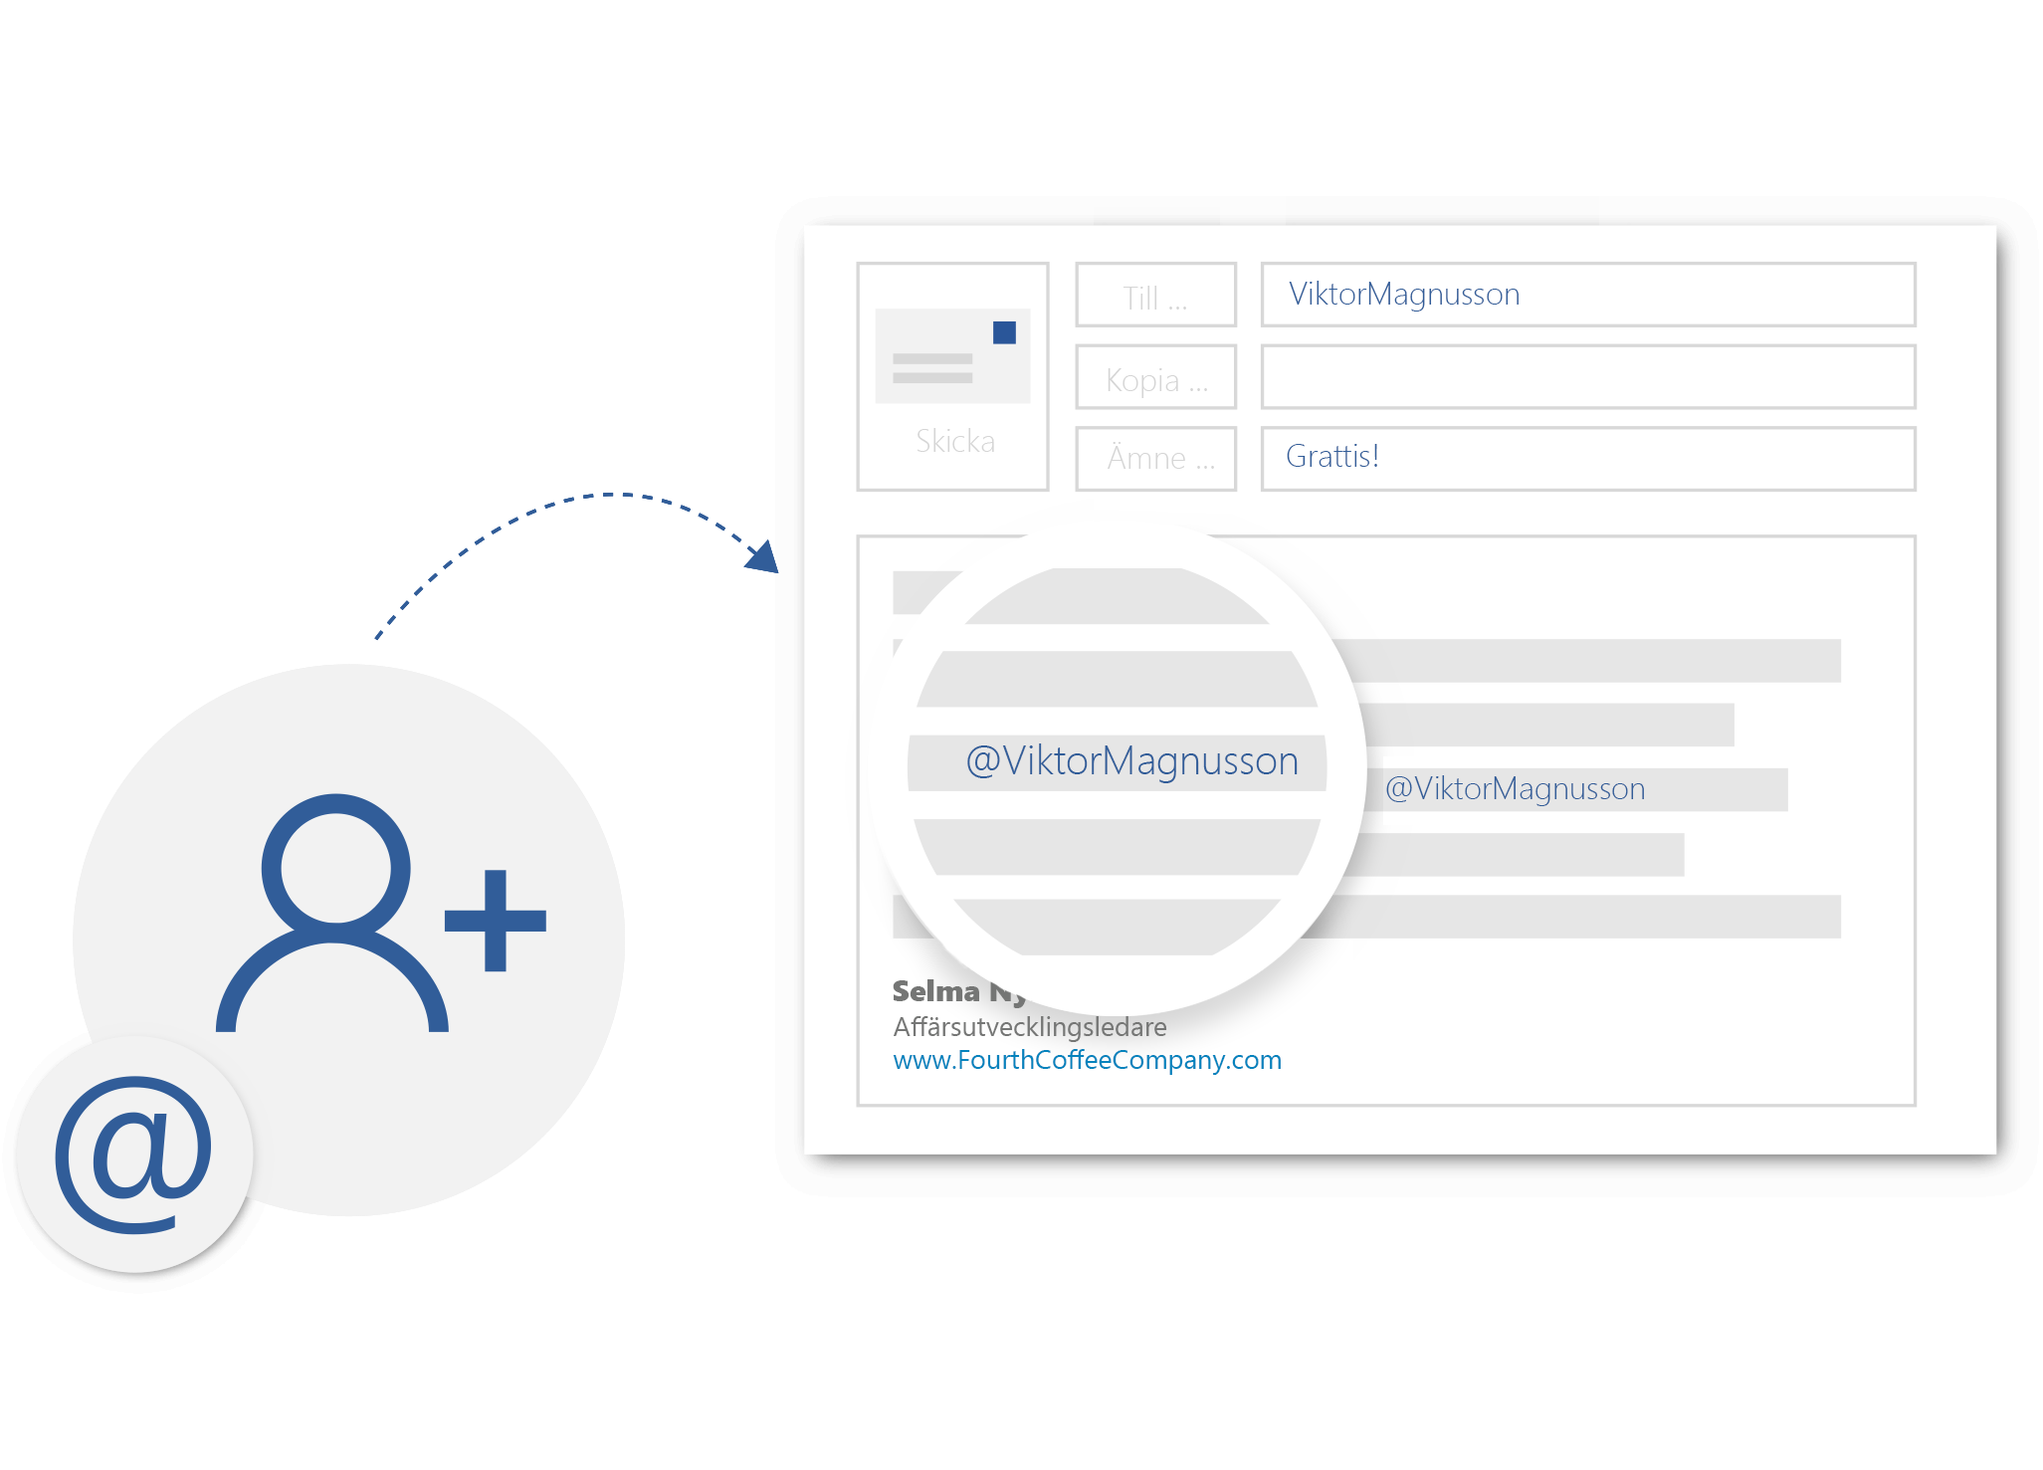
Text
Logotyper
Länkar
Bilder
Få uppmärksamhet med ett omnämnande
Med @-tecknet ser du till att andra lägger märke till ditt e-postmeddelande. Det är också en enkelt sätt att lägga till kontakter i adressraden.
Skriv
innan namnet på en person
var som helst i
e-postmeddelandets text.
Alla du @omnämner läggs automatiskt till
i adressraden. Outlook visar tecknet @
i inkorgens meddelandelista för att se till att de lägger märke till det.
Anvisningar och video:
aka.ms/outlook@mention

Slide 3
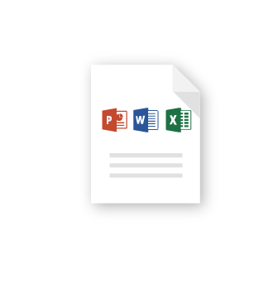
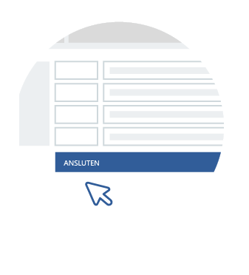
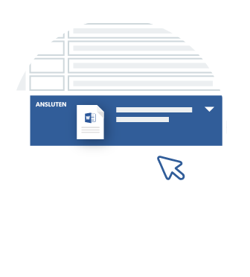
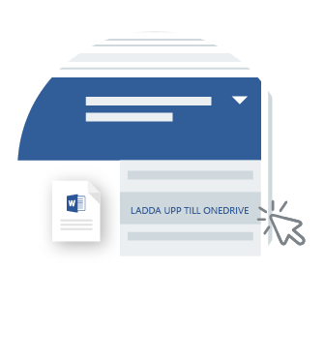
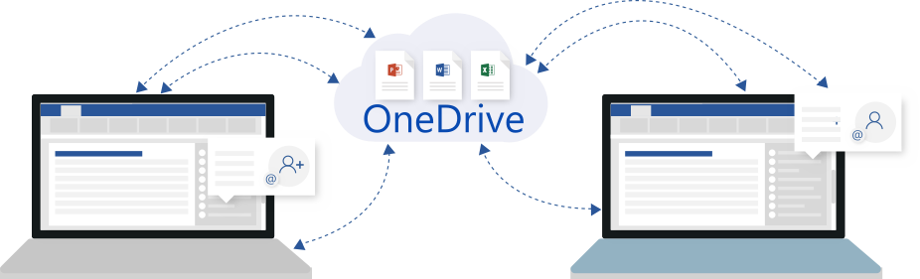

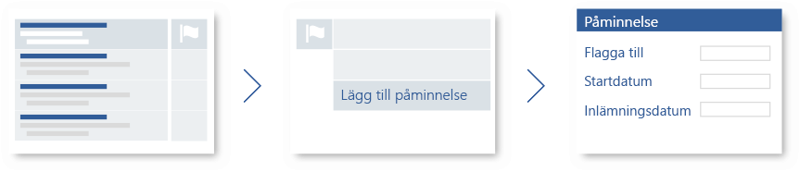
Chatta och använd samtidig redigering i Word, Excel och PowerPoint-filer. Se aka.ms/collaborate
Samarbeta i en fil
Välj en fil från datorn.
Bifoga filen till ditt meddelande.
Välj listrutan intill filnamnet.
Ladda upp till OneDrive.
Med påminnelser glömmer du inget
Flagga tidskänsliga meddelanden så att du
kommer ihåg att följa upp, svara, ringa eller annat.
Välj flaggikonen
i meddelandelistan.
Högerklicka på flaggan och välj Lägg till påminnelse.
Ställ in alternativen.

Slide 4
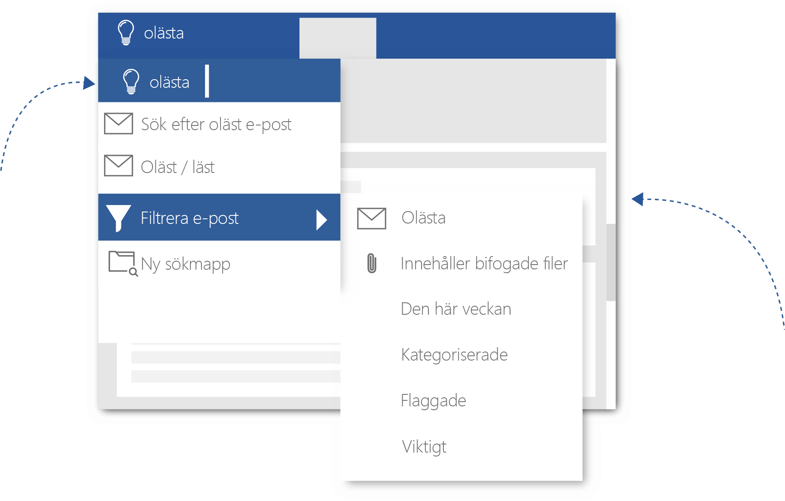

Har du frågor? Fråga rutan Berätta
Använd rutan Berätta vad du vill göra för att få veta mer
om allt du kan göra i Outlook.
Anvisningar
och video:
aka.ms/outlooktellme
Skriv en åtgärd,
till exempel oläst.
Välj sedan ett av sökresultaten eller Få hjälp om.
För fler tips, videoklipp, hjälpavsnitt och utbildning
Besök aka.ms/officetips
De här funktionerna är tillgängliga i Outlook 2016 och Outlook för Office 365.

